Slide 1
Projet final Soutenance finale présentée par ATMANI Hicham et KHERCHOUCH Kamal
Safran & AJC Formation - Juillet 2023

Slide 2
Déroulé de la présentation
01
02
03
Sujet choisi
Filtres
Plan de Validation
04
05
06
Résultats
Retour xp
Question(s) - 10min
Sujet 1 : Détéction de pts d’intérêt
Sujet 2 : Pyramide de résolutions
Présentation succincte :
filtre de Gauss
filtre de Sobel
Explication du plan de validation proposé pour le sujet choisi
Présentation des résultats de simulation et d’implémentation de la solution
Retour d’expérience du dernier projet et de la formation
À vous de jouer …

Slide 3
01
Sujet Choisi
Détection de points d’intérêt ou pyramide de résolutions

Slide 4
Sujet 1 : Détection de points d’intérêt VS. Sujet 2 : Pyramide de résolutions
Sujet 1
Sujet 2
Application du filtre de Sobel
Détection des points en H
Détection des points en V
Application d’un seuil de détection
→ détection des points de croisement entre H et V
Application du filtre Gauss
Redimensionnement de l’image en 320x240
Réitération du principe pour obtenir une image format 160x120
Obtention d’une image nette avec un format
réduit

Slide 5
Sujet 1 : Détection de points d’intérêt VS. Sujet 2 : Pyramide de résolutions
Sujet 1
Sujet 2
+ Application d’un filtre de Sobel
+ Compréhension d’un nouveau filtre
+ Calcul de gradient
Filtre de Gauss déjà implémenté dans le projet VGA

Slide 6
02
Filtres Sobel / Gauss
Explication du filtre de Sobel et de Gauss

Slide 7

Filtre de Gauss
Avant
Après
Filtre de Gauss est un filtre d’atténuation
Il permet d’uniformiser les images
(Côté flouté / harmonisation de l’image)
Exemple d’application : redimensionnement de l’image
Kernel / Coeur de Convolution
1
2
1
2
4
2
1
2
1

Slide 8
Filtre de Gauss
Application du filtre de Gauss à la norme VGA

Slide 9
Filtre de Sobel
Avant
Après
Filtre de traitement d’image
Il permet de faire de la détection de point d’intéret en H et V
Filtre sensible au bruit donc utilisé avec d’autres techniques de traitement d’image
Exemple d’application : détection de contour
Kernel / Coeur de Convolution en H et V
-1
0
1
1
2
1
-2
0
2
0
0
0
-1
0
1
-1
-2
-1

Slide 10
03
Plan de Validation
Plan de validation de la détection de points d’intérêt

Slide 11
Plan de Validation
40%
10%
4 - Validation du filtre de Sobel
1 - Validation d’un passe plat
20%
30%
3 - Validation du filtre de Gauss
2 - Validation du sliding window

Slide 12
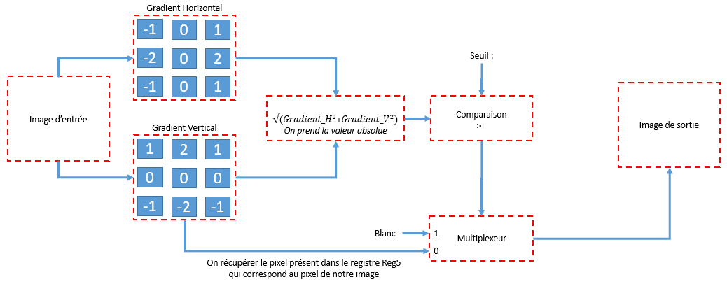
Plan de Validation

Slide 13
04
Résultat Solution
Résultat de la solution développée pour le sujet 1

Slide 14
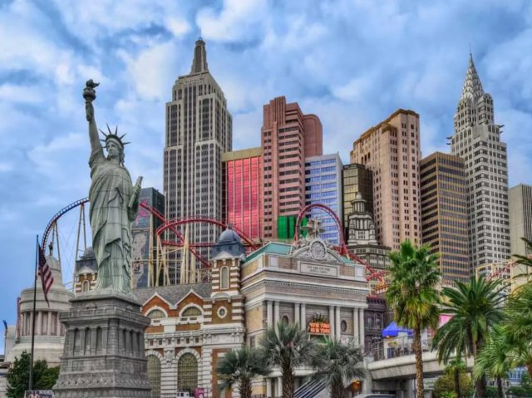

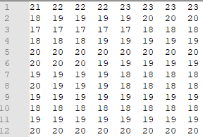
Image d’entrée
Image originelle
Conversion 8 bits
Conversion .txt
On a sélectionné deux images au format 680x400
New-York (représentation de bulding)
Son Goku (représentation d’un personnage)
Conversion en 8 bits à l’aide du logiciel ImageJ
L’image de sortie sera en noir et blanc au même format que l’image d’entrée
Conversion de l’image au format texte pour pouvoir réaliser la lecture des pixels sous Vivado

Slide 15
Passe plat
Synoptique
Code VHDL
Image d’entrée
Image de sortie
Passe plat

Slide 16
Passe plat
Simulation
Histogramme
Entrée
Sortie
Entrée
Sortie

Slide 17
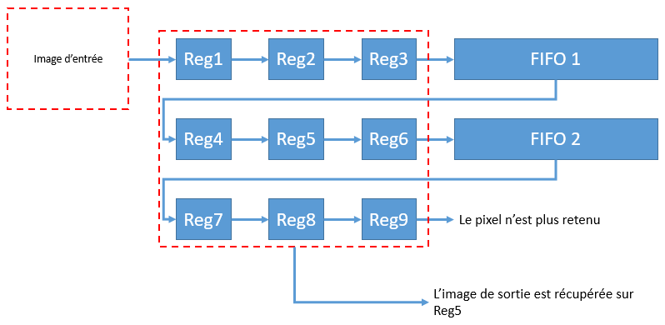
Sliding Window
Synoptique
Code VHDL
Image d’entrée
Image de sortie
Sliding Window

Slide 18
Sliding Window
Simulation sans / avec SW
MàJ signal de sortie
Sortie sans SW
Sortie avec SW

Slide 19
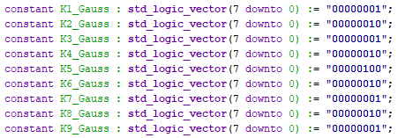
Filtre Gauss
Synoptique
Code VHDL
Image d’entrée
Image de sortie
Sliding
Window
Filtre
Gauss

Slide 20
filtre Gauss
Simulation entrée / Sortie
Sortie avec SW

Slide 21
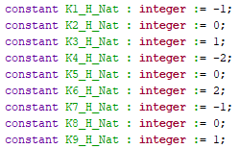
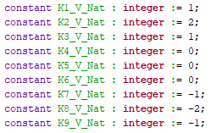
Filtre Sobel
Synoptique
Code VHDL
Image d’entrée
Image de sortie
Sliding
Window
Filtre
Sobel

Slide 22
filtre Sobel
Simulation Sobel en H

Slide 23
filtre Sobel
Simulation Sobel en V

Slide 24
filtre Sobel
Simulation Sobel en H et en V

Slide 25
filtre Sobel
Code VHDL
Synoptique
Seuil
Filtre
H
Gradient
Seuil
Filtre
V

Slide 26
filtre Sobel
Simulation Sobel

Slide 27
filtre Sobel
Simulation Sobel seuil : 850

Slide 28
filtre Sobel
Simulation Sobel seuil : 850 / 650

Slide 29
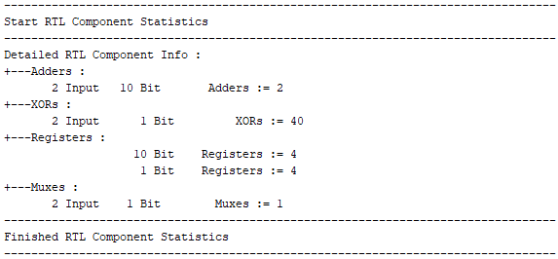
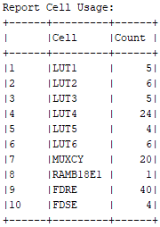
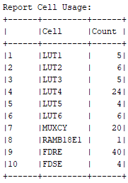
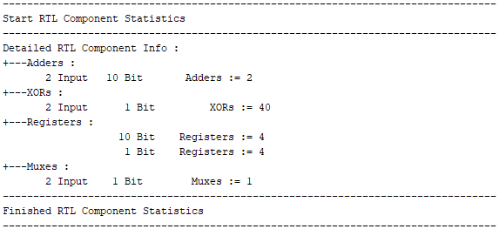
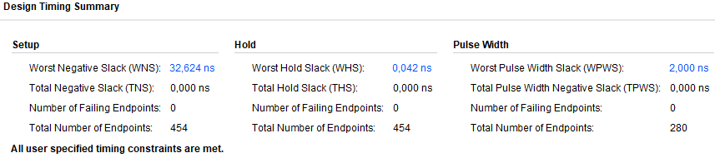
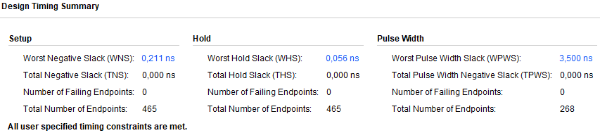
Synthèse Gauss vs Sobel
Filtre de Gauss
Filtre de Sobel
Même architecture entre le projet VGA et le projet de détection de point
→ Le projet est donc totalement implémentable sur Carte en y ajoutant la norme VGA

Slide 30
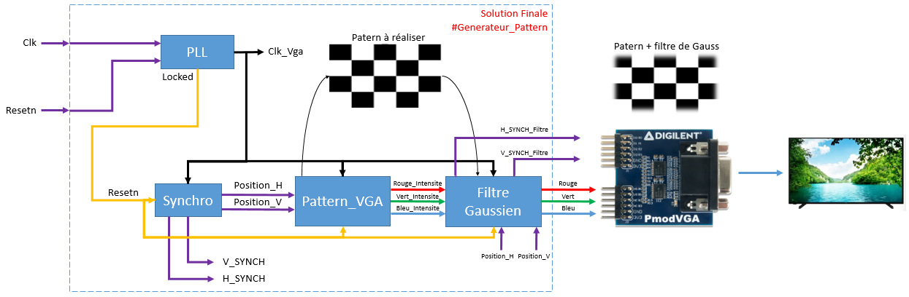
Synthèse Gauss vs Sobel
→ Possibilité de remplacer le filtre de Gauss par le filtre de Sobel

Slide 31
05
Retour d’expérience
Retour d’expérience sur la formation

Slide 32
Déroulement de la formation
Ensemble des TPs et TDs pour valider les notions vues en cours
Présentation du composant FPGA
Détection de points d’intérêt
FPGA
TD / TP
Projet final
Logique FPGA
Projet VGA
Développement d’un système FPGA
Utilisation de la norme VGA pour affichier un Damier utilisant un filtre Gaussien

Slide 33
Retour d’Expérience
Apprentissage du VHDL
Autonomie de codage
Travail d’équipe
Transmission de savoir
Validation de la notion de logique combinatoire
Validation de la notion de process
Création de schéma RTL
Validation de la mise en place de simulation à l’aide de TB
Mise en place de la norme VGA (25,175MHz) (640x480 pixels)
Mise en place de filtre de Gauss et de Sobel
Utilisation de la Carte Cora Z7 et validation sur oscilloscope (Hantek)

Slide 34
Merci de votre attention
Avez vous des questions?

